Slide 2
Claudia Elizabeth López flores
2º “C”
Realicemos un cuento
ENERO DEL 2013

Slide 3
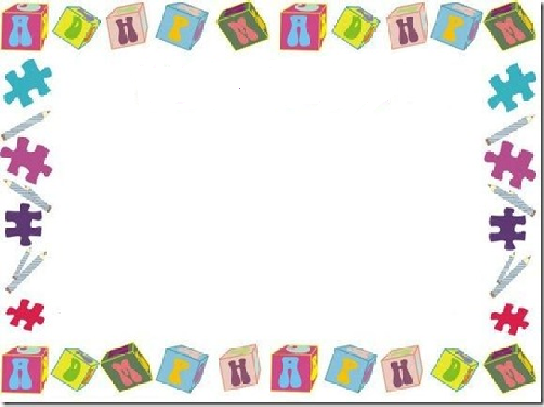
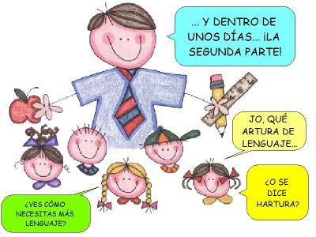

Slide 4
Introducción:

Slide 5
Menú principal
Menú principal

Slide 6
Es momento de leer:
Es momento de leer:

Slide 7
Ahora es momento de escribir:
Menú principal

